Slide 1
УМК «Начальная школа 21 века» Урок русского языка во 2 «А» классе. Тема: «Учимся писать приставки»
Автор: Лаврентьева Мария Георгиевна Учитель начальных классов ГБОУ школа № 483 г

Slide 2
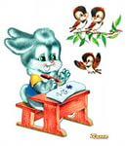
Минутка чистописания.
12 декабря.
Классная работа.
Пятница.

Slide 3
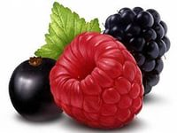
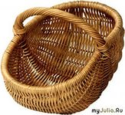
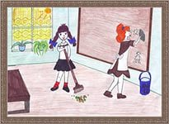
Словарные слова
яг…да
к…рзина
уч..ник
д…журить
д…вочка

Slide 4
Словарь:
ягода, ученик,
девочка, корзина,
дежурить.

Slide 5
Рубрика «Давай подумаем»
до -
окрик
поезд
проезд
отбежать
пробежать
подбежать добежать
побежать
от -
об -
-езд; -крик;
-бежать
под -
про -
о -
по -

Slide 6
Рубрика: «Обрати внимание»
Запомни!
Приставка ПРА- есть в словах: прадедушка, прабабушка, правнучка, правнук.
Приставка ПА- с слове паводок (наводнение).

Slide 7
Рубрика «Подсказка»
Учимся применять правило.
[да]плыть – плыть, переплыть, уплыть, отплыть. ДОПЛЫТЬ
[па]бежать – бежать, убежать, прибежать. ПОБЕЖАТЬ
[па]лезный – польза, бесполезный.
ПОЛЕЗНЫЙ – ПОЛЬЗА.

Slide 8
…ездка п…ясок …тплыть п…плакать пр…вожать д…машний
…бман п… длить
пр…писать д…учить
д…ска пр…пустить …лень …жить
п…бежать п…мидор

Slide 9
Ответь на вопросы:
- Сегодня на уроке я узнал…
- Мне показалось интересным…

Slide 10
ВСЕМ СПАСИБО!

